Slide 1

Biofortificação de alface crespa (Lactuca sativa L.) pelo manejo da adubação radicular com zinco
Prof. Manoel Alexandre Diniz Neto
CCHSA/UFPB – Bananeiras-PB, Brasil

Slide 2





Biofortificação de alface crespa (Lactuca sativa L.) pelo manejo da adubação radicular com zinco

Slide 3

Introdução
A alface (Lactua sativa L.) é considerada uma das olerícolas de maior importância na alimentação e na saúde humana devido ao sabor agradável, à qualidade nutritiva e à facilidade de aquisição, tendo expressão econômica significativa mundial.

Slide 4
Metodologia da Pesquisa
Localização
1
A pesquisa foi conduzida na Estação Experimental do Setor de Agricultura
do CCHSA/UFPB/Brasil.
2
Objetivo
O objetivo foi de analisar o comportamento do genótipo de alface Grand Rapids TBR Crespa, pela concentração de zinco nas folhas através do manejo da adubação radicular.
3
Delineamento
O delineamento experimental foi de blocos casualizados com fatorial 5x2 representado pelos tratamentos: T0=1,03 (testemunha); T2= 2,06; T3= 3,09; T4= 4,12 e T5= 5,15 mg dm⁻³ de zinco e dois tratamentos com biofertilizante de micro-organismos eficientes (com e sem) com quatro repetições.
4
Colheita e Avaliação
Após 25 dias do transplantio as plantas foram colhidas e avaliadas as concentrações de zinco nas folhas, através de espectrofometria de absorção atômica.

Slide 5
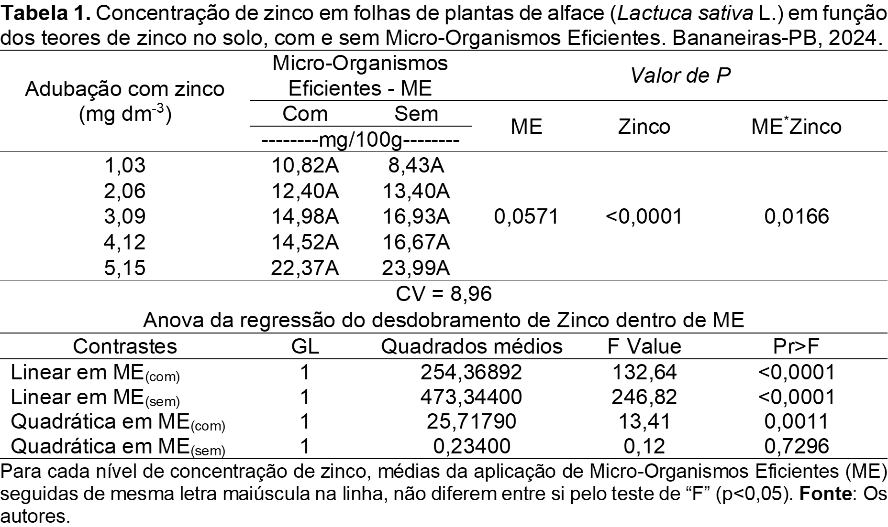
Resultados e discussão

Slide 6
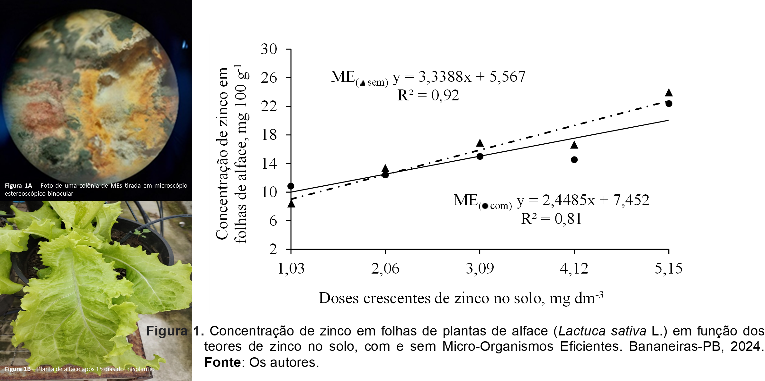
Resultados e discussão

Slide 7
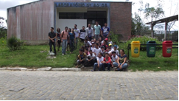
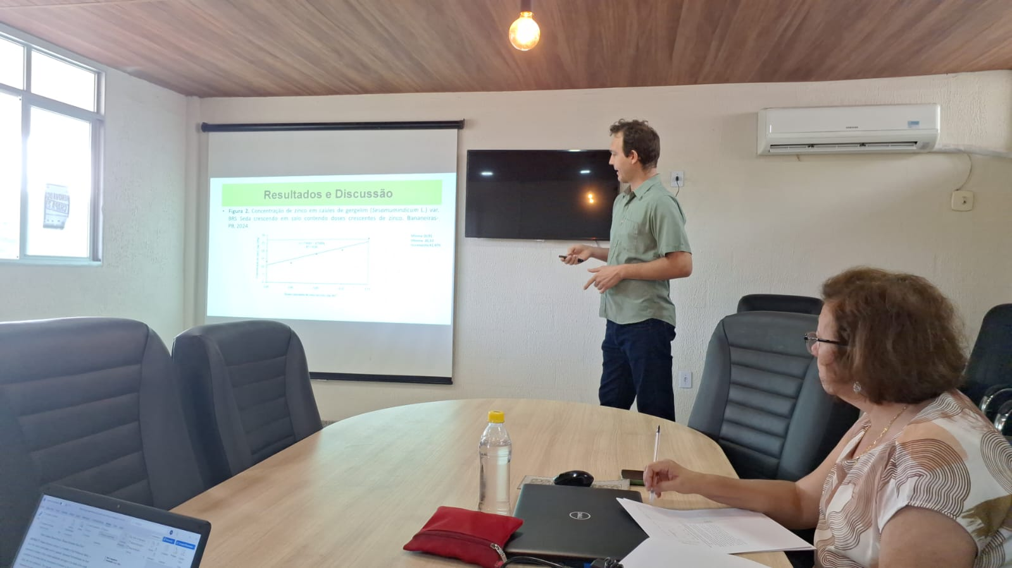

Considerações Finais
Conclusão Principal
A adubação radicular de zinco em plantas de alface aumenta os teores desse micronutriente nas folhas de forma linear, independente da aplicação de biofertilizante a base de micro-organismos eficientes.
Moraes (2020)
Segundo Moraes (2020), trabalhando com biofortificação agronômica com zinco em alface, o acúmulo de Zn nas folhas aumenta consideravelmente, indicando o potencial de absorção desse nutriente pela alface.
Clemens (2017)
Plantas das famílias Brassicaceae, Euphorbiaceae e Asteraceae podem apresentar predisposição genética para hiper acumular Zn. Por essa razão a alface é um alimento que deve ser explorado em programas de biofortificação (Clemens, 2017).

Slide 8
Obrigado pela atenção!
manoel.alexandre@academico.ufpb.br

